Slide 1
Использование «нетрадиционной» терапии в коррекционно-развивающем процессе для детей с ОВЗ как современная тенденция развития образования. Автор: учитель-Кирияк Е. В.

Slide 2
Использование Су-джок терапии в работе логопеда.
Автор: учитель-Кирияк Е. В.

Slide 3
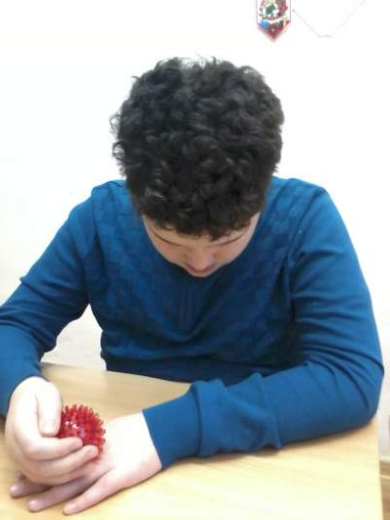
«Ум ребенка находится на кончиках его пальцев».
В.А. Сухомлинский

Slide 4
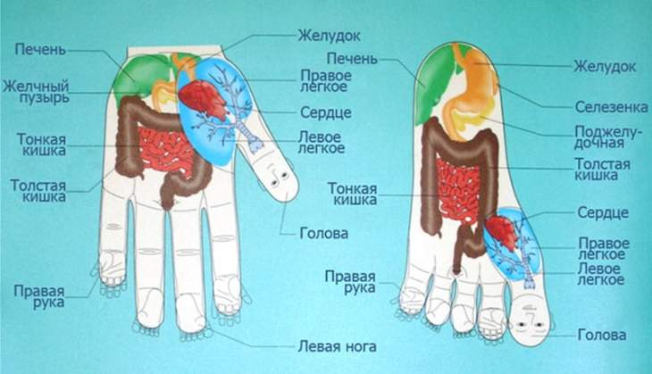
Нетрадиционный метод
Су Джок терапия - это метод лечения с использованием кистей и стоп.
("Су" – кисть, "Джок" – стопа).

Slide 5
Цель
Коррекция речевых нарушений с помощью использования Су – Джок терапии детей с ОВЗ.

Slide 6
Задачи:
Воздействовать на биологически активные точки по системе Су –Джок.
Стимулировать речевые зоны коры головного мозга.
Использовать элементы Су-Джок терапии на различных этапах работы и этапах занятий по коррекции речи.
Содействовать снижению двигательной и эмоциональной расторможенности, нормализовать тонус.
Совершенствовать навыки пространственной ориентации, развивать, память, внимание.
Повысить уровень компетентности педагогов и родителей в вопросах коррекции речевых нарушений у детей.

Slide 7
Приемы Су-Джок терапии
Массаж специальным шариком;
Массаж эластичным кольцом;
Массаж пластиковым массажером для кистей рук;
Ручной массаж кистей и пальцев рук;
Массаж стоп;
Семянотерапия.

Slide 8
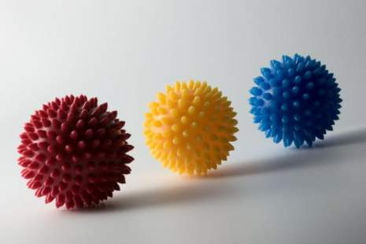
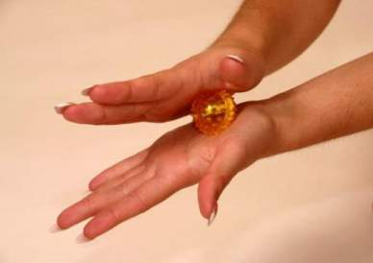
Формы работы с детьми:
Массаж Су-Джок шарами (большими и маленькими). Дети повторяют слова и выполняют действия с шариком в соответствии с текстом.
Я мячом круги катаю,
Взад-вперед его гоняю,
Им поглажу я ладошку,
Будто я сметаю крошку,
И сожму его немножко,
Как сжимает лапу кошка,
Каждым пальцем мяч прижму,
И другой рукой начну.

Slide 9
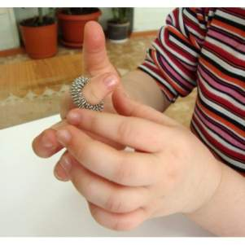
2. Массаж пальцев эластичным кольцом.
Дети поочередно надевают массажные кольца на каждый палец, проговаривая стихотворение пальчиковой гимнастики.
Раз-два-три-четыре-пять, (разгибать пальчики)
Вышли пальцы погулять,
Этот пальчик самый сильный, самый толстый и большой.
Этот пальчик для того, чтоб показывать его.
Этот пальчик самый длинный и стоит он в середине.
Этот пальчик безымянный, он избалованный самый.
А мизинчик, хоть и мал, очень ловок и удал.

Slide 10
3. Использование эластичных колец или пластикового массажера при автоматизации звуков.
Ребенок поочередно надевает массажное кольцо на каждый палец, одновременно проговаривая стихотворение на автоматизацию поставленного звука, например звука Ш.
На правой руке | На левой руке
Этот малыш-Илюша (большой палец) Этот малыш-Ванюша (указательный) Этот малыш-Алеша (средний) Этот малыш-Антоша (безымянный) А меньшого зовут Мишуткою друзья (мизинец) | Эта малышка-Танюша (большой палец) Эта малышка-Ксюша (указательный) Эта малышка-Маша (средний) Эта малышка-Даша (безымянный) А меньшую зовут Наташа (мизинец)

Slide 11
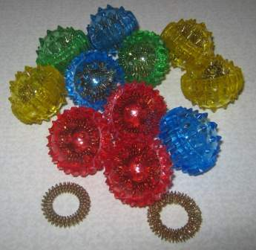
4. Использование Су-Джок шаров при автоматизации звуков.
Ребенок катает между ладонями шарик, одновременно проговаривая стихотворение на автоматизацию звука, например звука Ж.
Ходит ежик без дорожек,
Не бежит ни от кого.
С головы до ножек
Весь в иголках ежик.
Как же взять его?

Slide 12
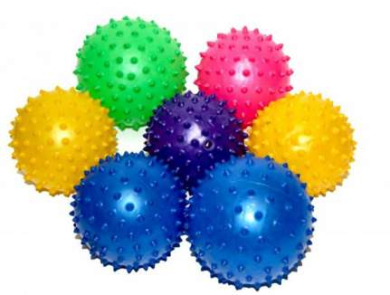
5. Использование Су-Джок шаров при совершенствовании лексико-грамматической категории.
Упражнение «Один - много». Логопед катит «чудо-шарик» по столу ребенку, называя предметы в единственном числе. Ребенок, поймав ладонью шарик, откатывает его назад, называя существительное во множественном числе. («Назови ласково», «Скажи наоборот»).

Slide 13
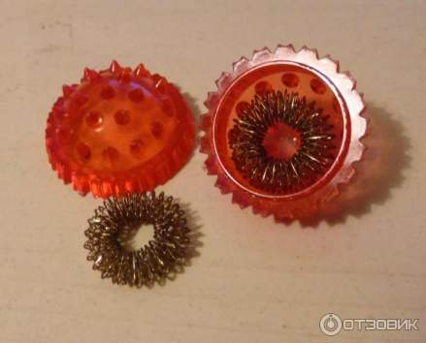
6. Использование Су-Джок шариков для развития памяти и внимания.
Дети выполняют инструкцию: надень колечко на мизинец правой руки, возьми шарик в правую руку и спрячь за спину и т.д. Ребенок закрывает глаза, взрослый надевает колечко на любой его палец, а ребенок должен назвать, на какой палец какой руки одето колечко.

Slide 14
7. Использование шариков при выполнении гимнастики.
И.п.: ноги на ширине плеч, руки опущены вдоль туловища, в правой руке шар.
1 – руки развести в стороны;
2 – руки поднять вверх и переложить шар в другую руку;
3 – руки развести в стороны;
4 – опустить руки.

Slide 15
Семянотерапия
На кистях и стопах находятся миниатюрные проекции тела человека, семянотерапию можно проводить, воздействуя не только на пораженные участки тела, но и на точки (зоны) их соответствия, расположенные на кистях и стопах. Данный метод очень результативен. Его применение часто дает более сильный и быстрый эффект, чем использование только локальных точек.

Slide 16
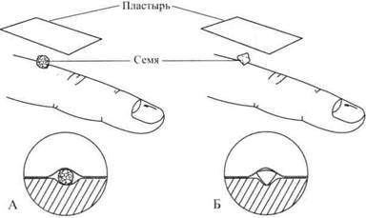
Семена прикрепляются на кусочек лейкопластыря (лучше бумажного), а уже затем фиксируются на кисти ребенка. Для надежности сверху на них дополнительно можно накладывать еще несколько полос лейкопластыря. Производятся массажные движения в данных точках.

Slide 17
Су-Джок терапия это:
Высокая эффективность – при правильном применении наступает выраженный эффект;
Абсолютная безопасность – неправильное применение никогда не наносит вред – оно просто неэффективно;
Универсальность – могут использовать и педагоги в своей работе, и родители в домашних условиях;
Простота применения – все виды массажеров свободно продаются в аптеках и магазинах.

Slide 18
Вывод
Су-джок терапия – это высокая эффективность, безопасность и простота. Дети с удовольствием играют с подобным массажёром – яркие краски привлекают их внимание. Су-джок развивает мелкую моторику рук, а это, как известно, напрямую связано с умственным и речевым развитием детей.

Slide 19
Список литературы:
Аммосова Н. С. Самомассаж рук при подготовке детей с речевыми нарушениями к школе: Логопед, № 6, 2004. – С.78 -82.
Воробьева Т.А., Крупенчук О.И. Мяч и речь. – СПб.: Дельта, 2001
Ивчатова Л.А. Су-джок терапия в коррекционно-педагогической работе с детьми // Логопед - 2010. №1. - с. 36-38
Крупенчук О.И. Уроки логопеда: Пальчиковые игры / Крупенчук О.И. - Литера, 2008 – С. 32.
Новиковская О. А. Ум на кончиках пальцев: веселые пальчиковые игры / О.А. Новиковская - М. АСТ, 2007 С. 94
Османова Г.А Новые игры с пальчиками для развития мелкой моторики: Популярная логопедия / Османова Г.А – КАРО, 2008 – С. 160
Пак Чжэ Ву Вопросы теории и практики Су Джок терапии: Серия книг по Су Джок терапии / Чжэ Ву Пак - Су Джок Академия, 2009 - С. 208
Светлова И. Развиваем мелкую моторику. – М., 2002. – С. 72

